Slide 1
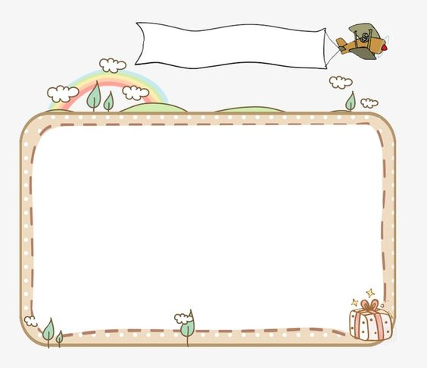
Đọc to - nghe chung
TRUYỆN: HAI ANH EM GẤU
ĐỌC THƯ VIỆN

Slide 2
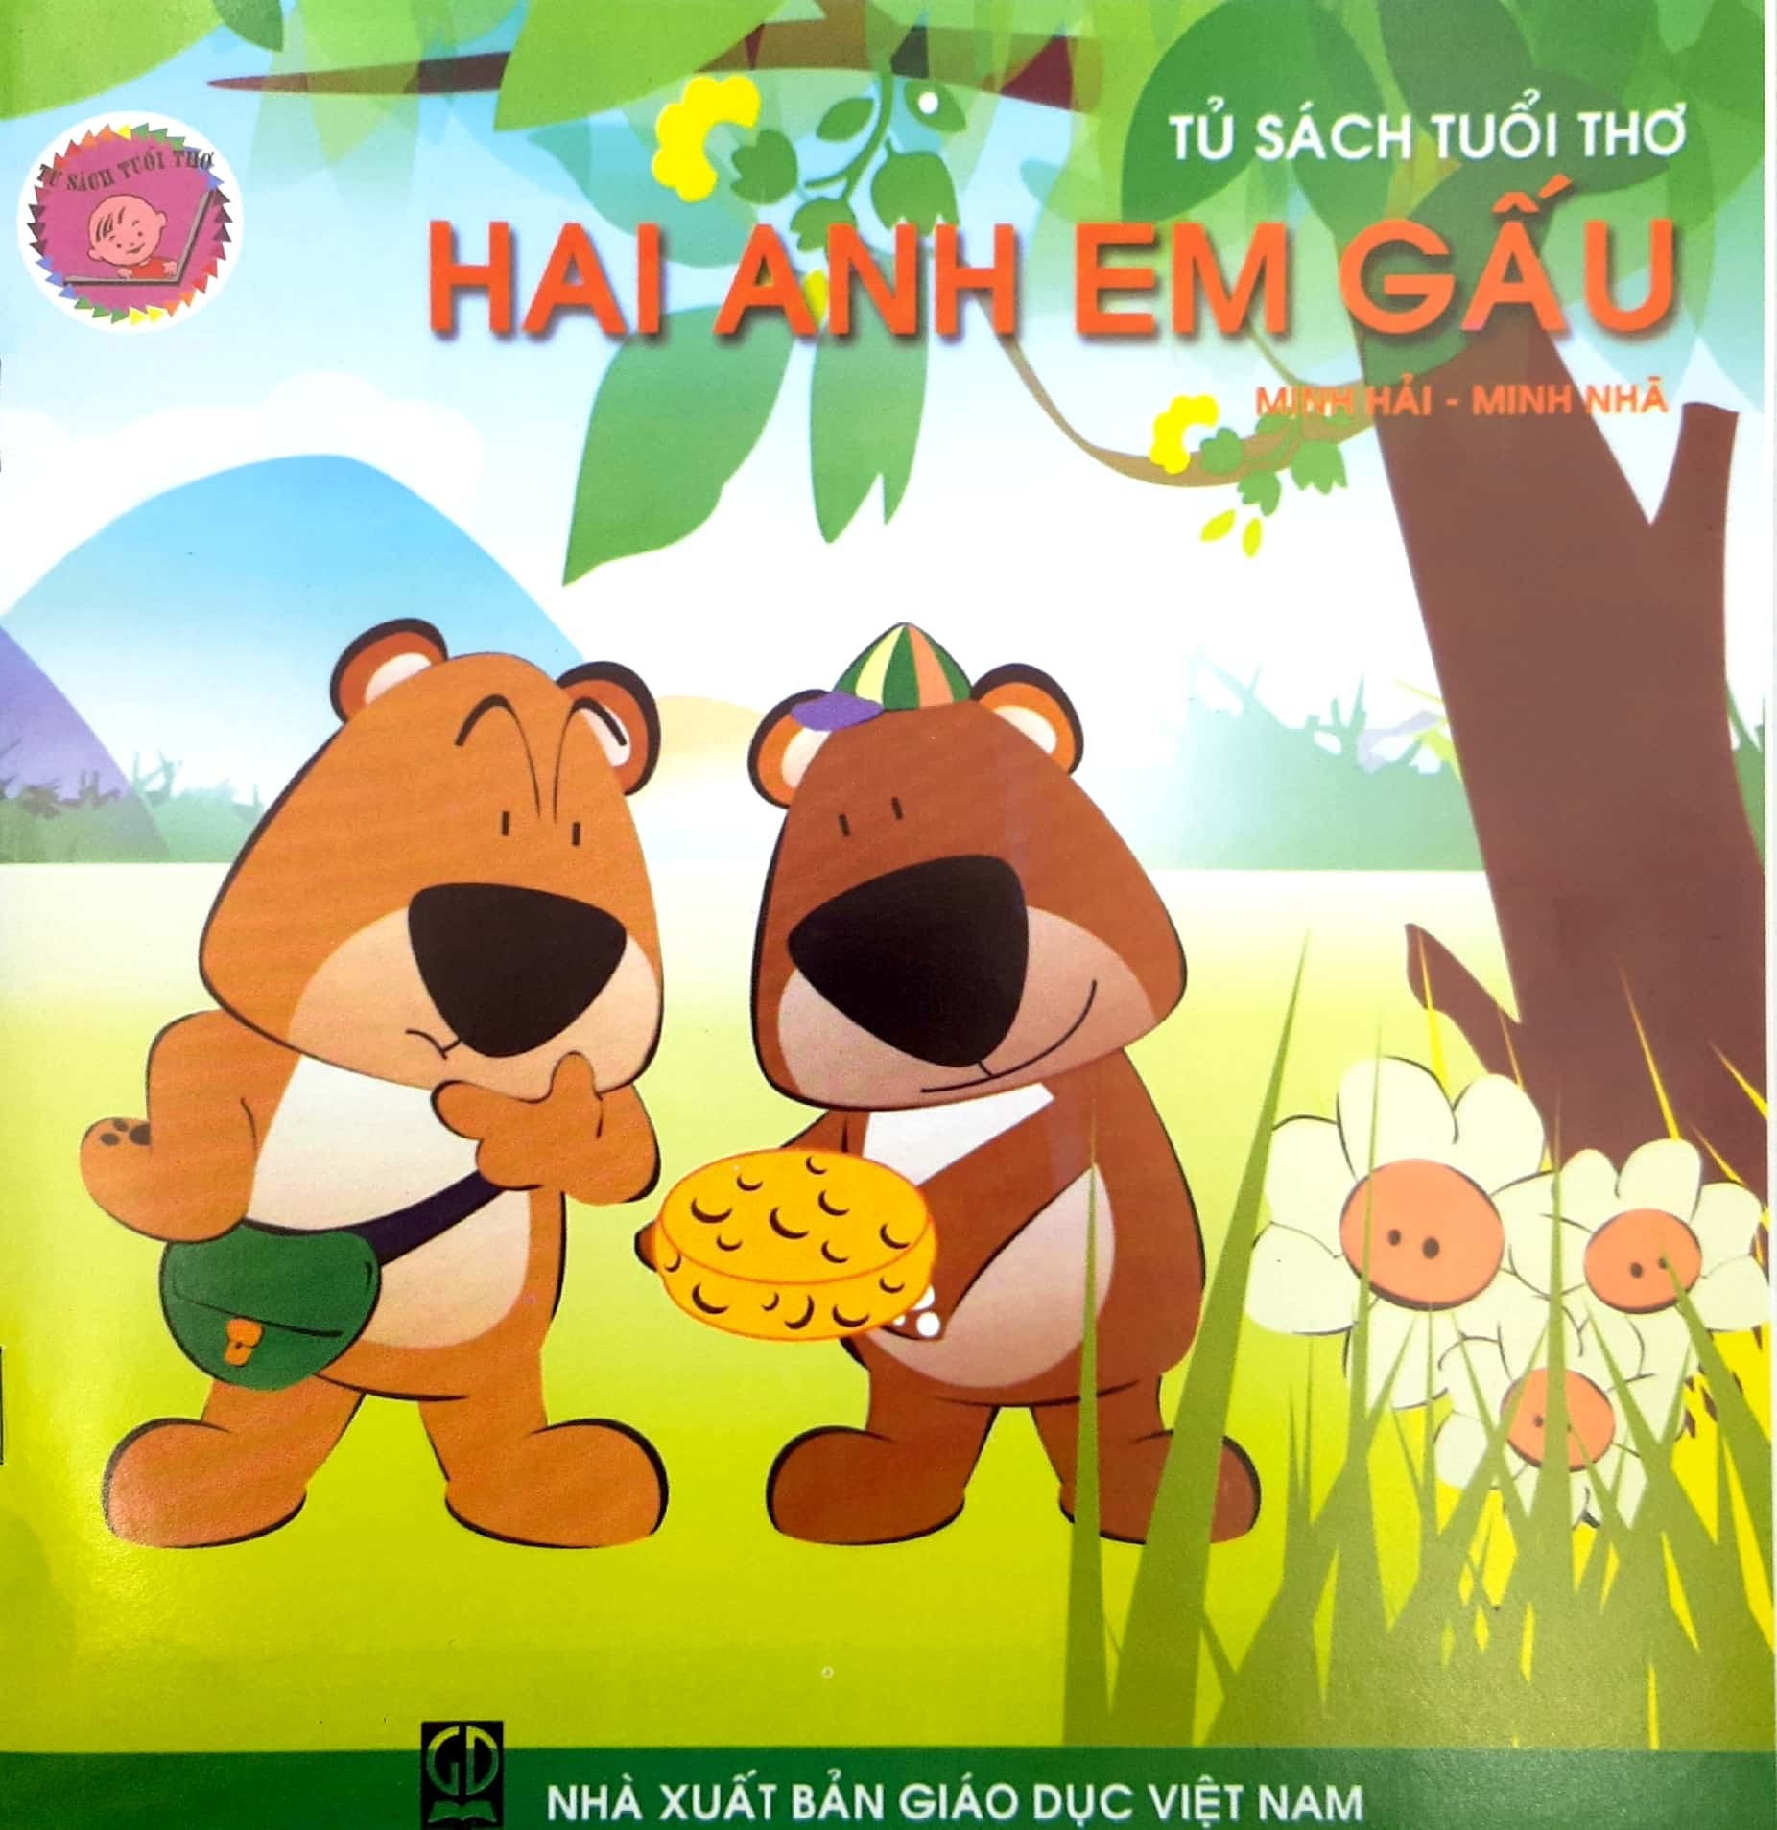
Quan sát trang bìa em thấy những gì?

Slide 3
2. Trong bức tranh này có bao nhiêu nhân vật?
3. Các nhân vật trong truyện đang làm gì?
4. Theo em ai sẽ là nhân vật chính trong câu chuyện?

Slide 4

Các em đã nhìn thấy con gấu chưa?
Em nhìn thấy con gấu ở đâu?

Slide 5
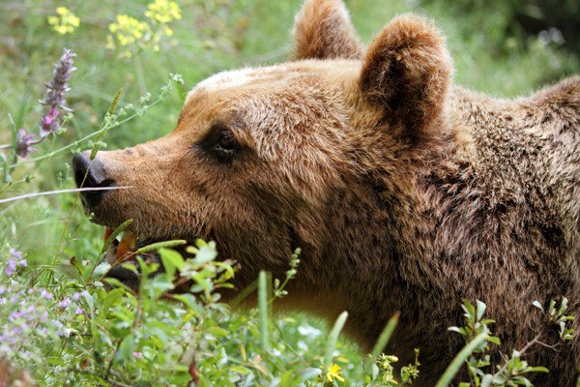
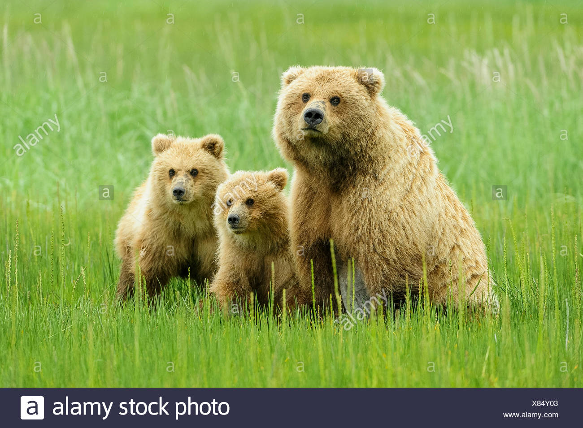
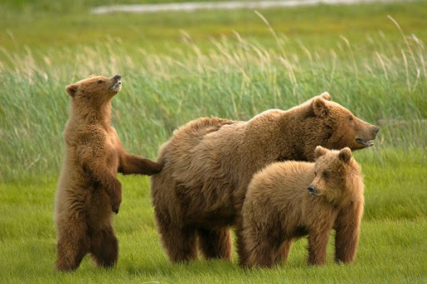
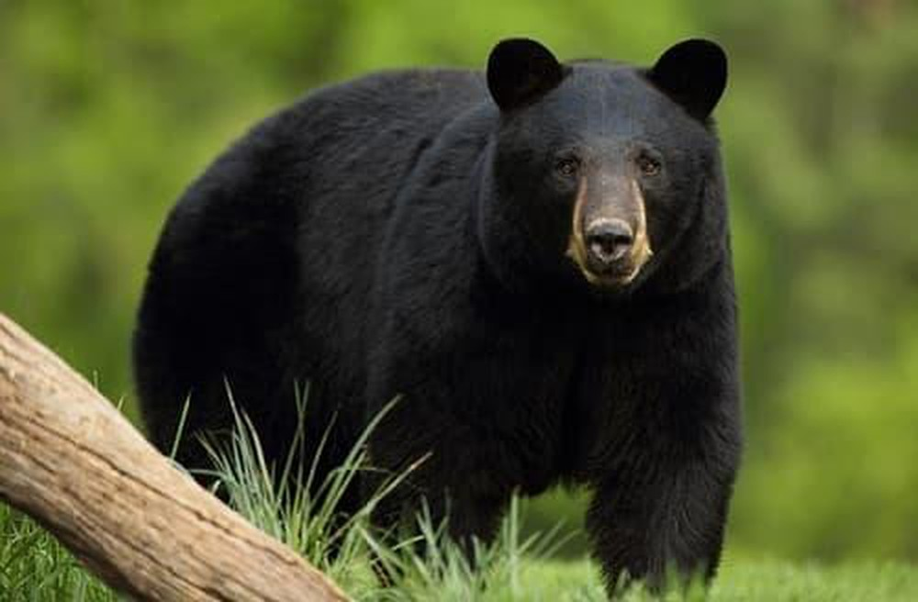
Một số hình ảnh về các bạn gấu

Slide 6
Em thấy gì ở bức tranh này?
Hai chú gấu đang làm gì?
Theo em, điều gì sẽ xảy ra trong câu chuyện?

Slide 7
Truyện : Hai anh em gấu
Tác giả và họa sĩ của truyện: Minh Hải – Minh Nhã

Slide 8
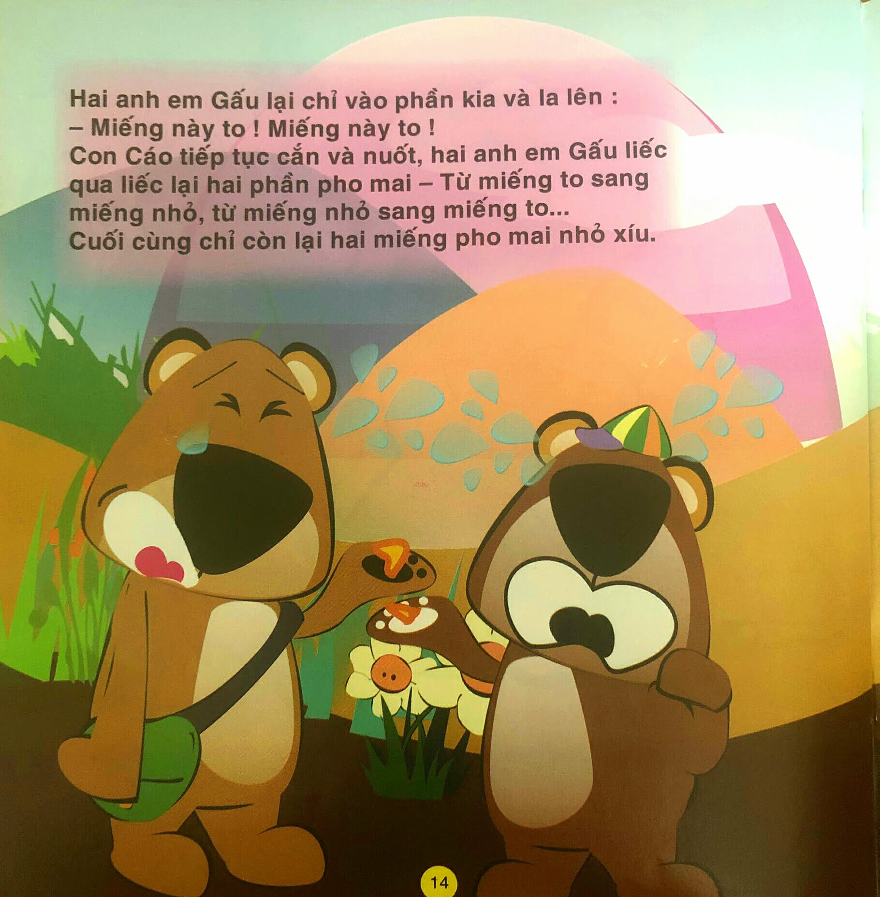
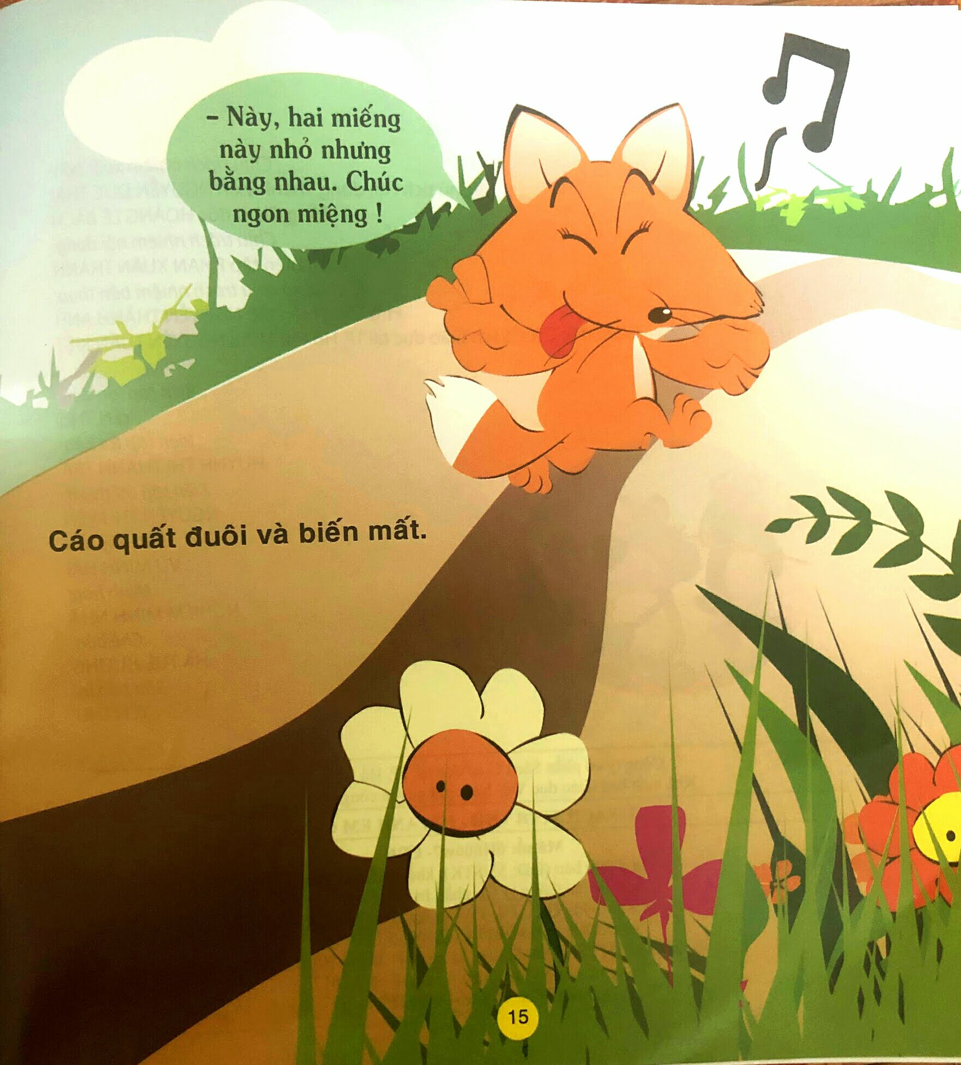
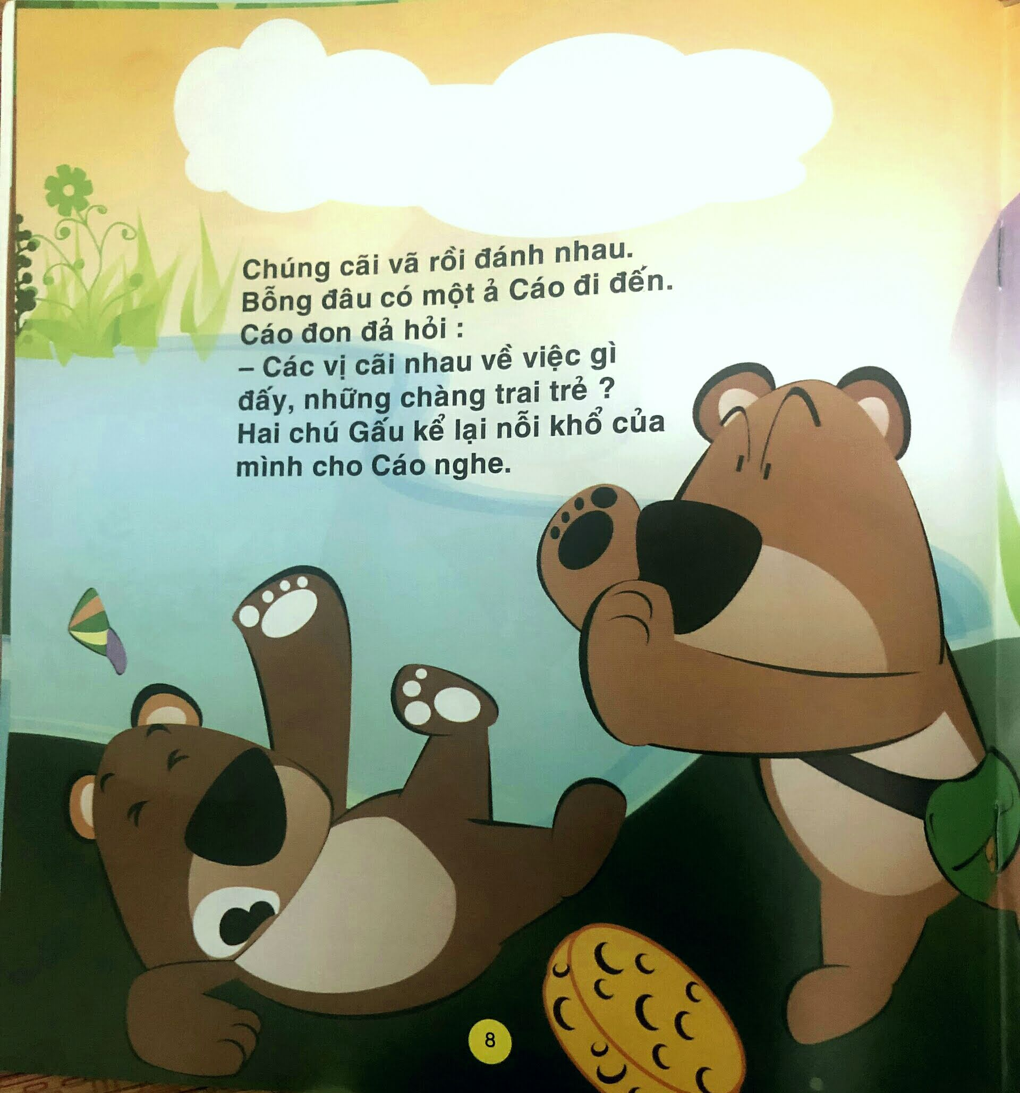
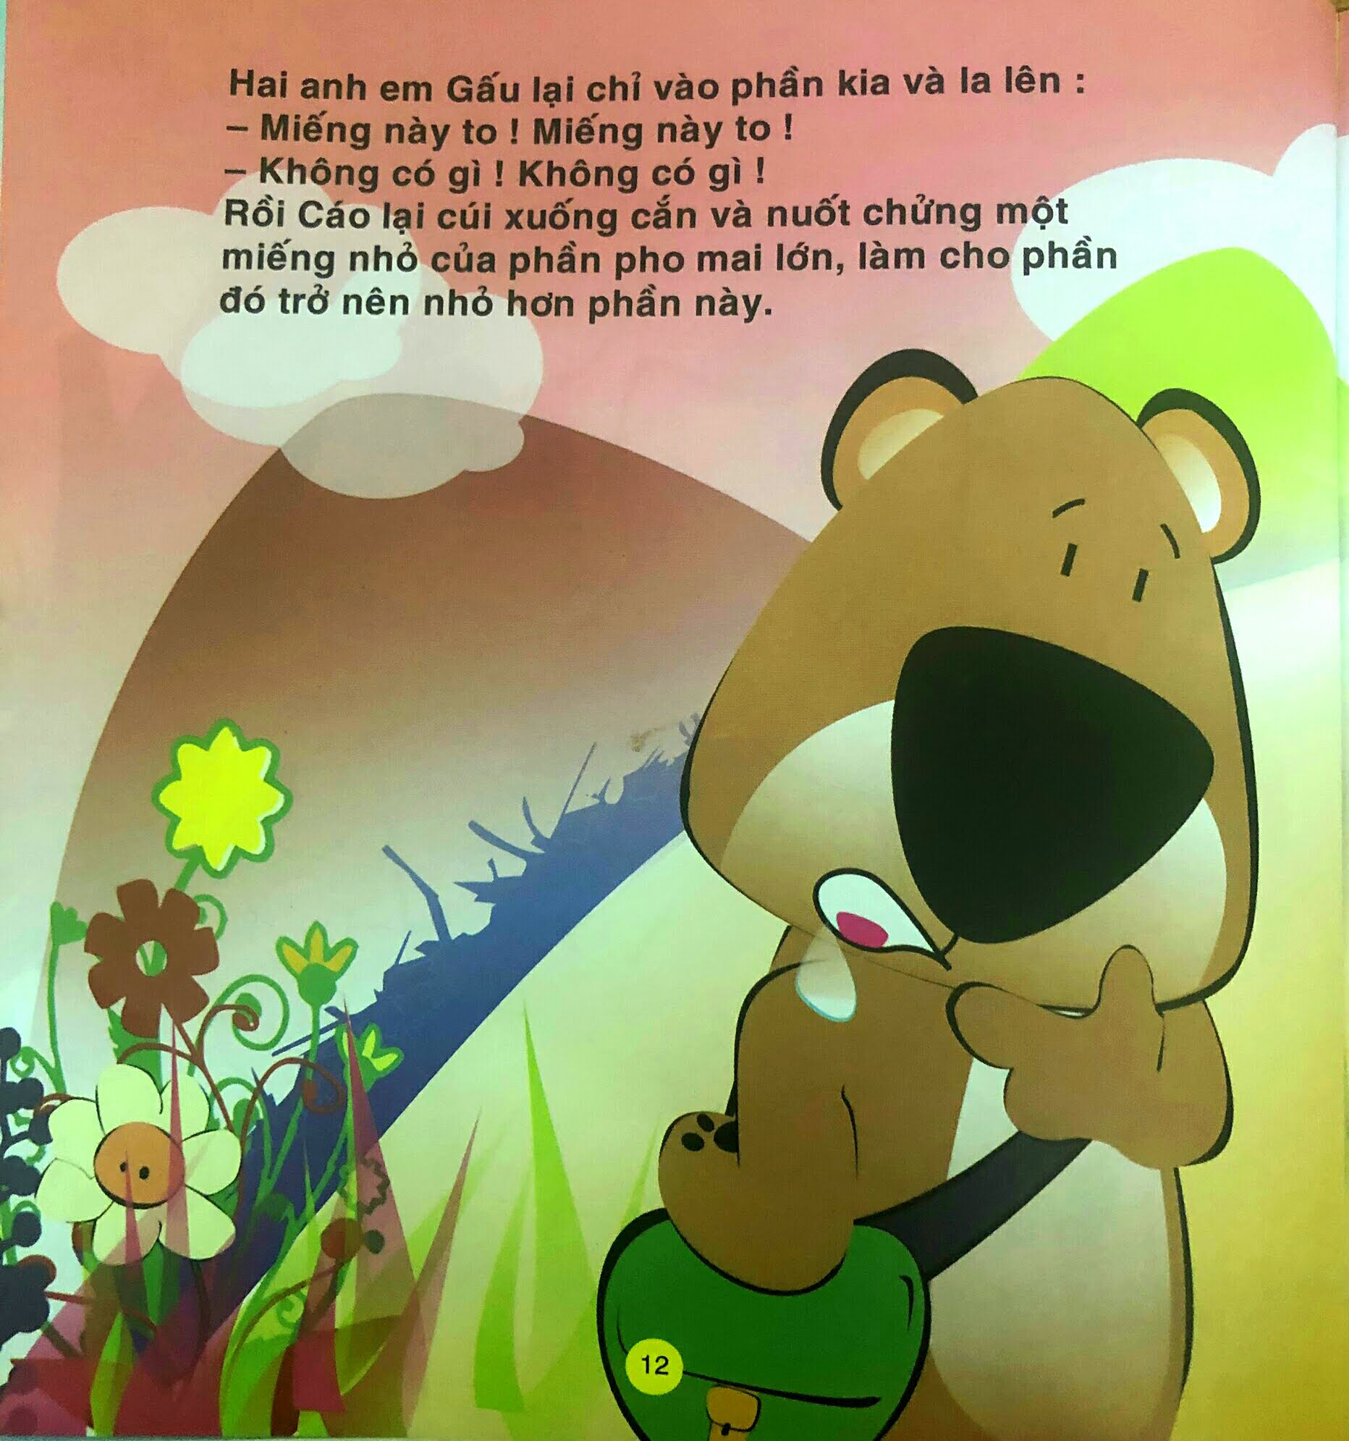
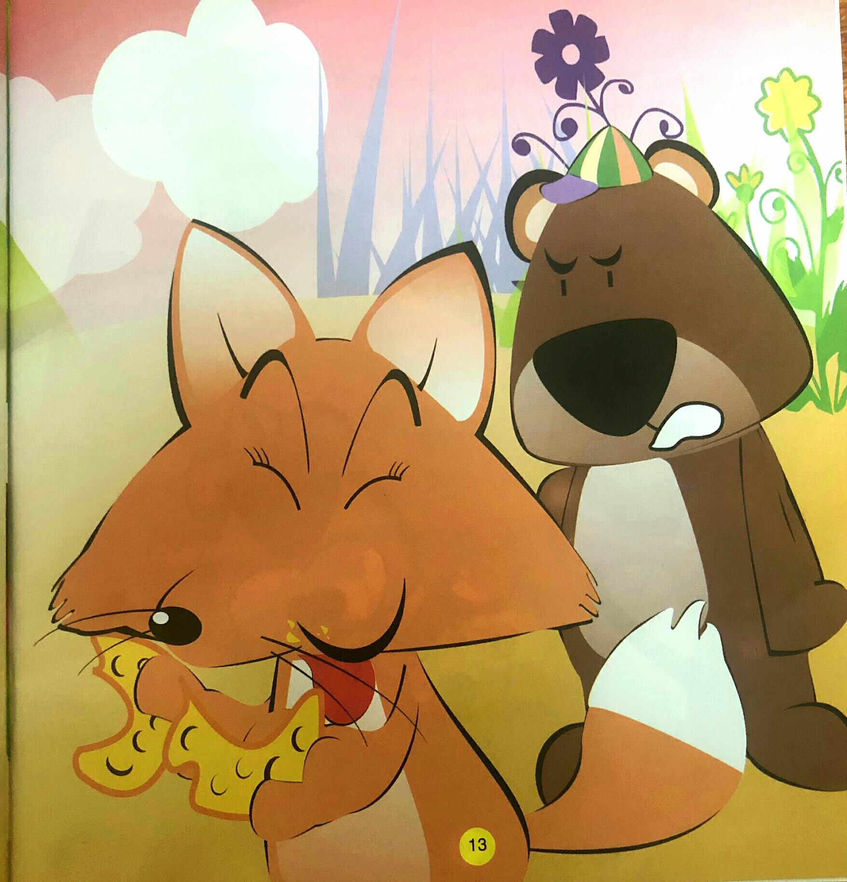
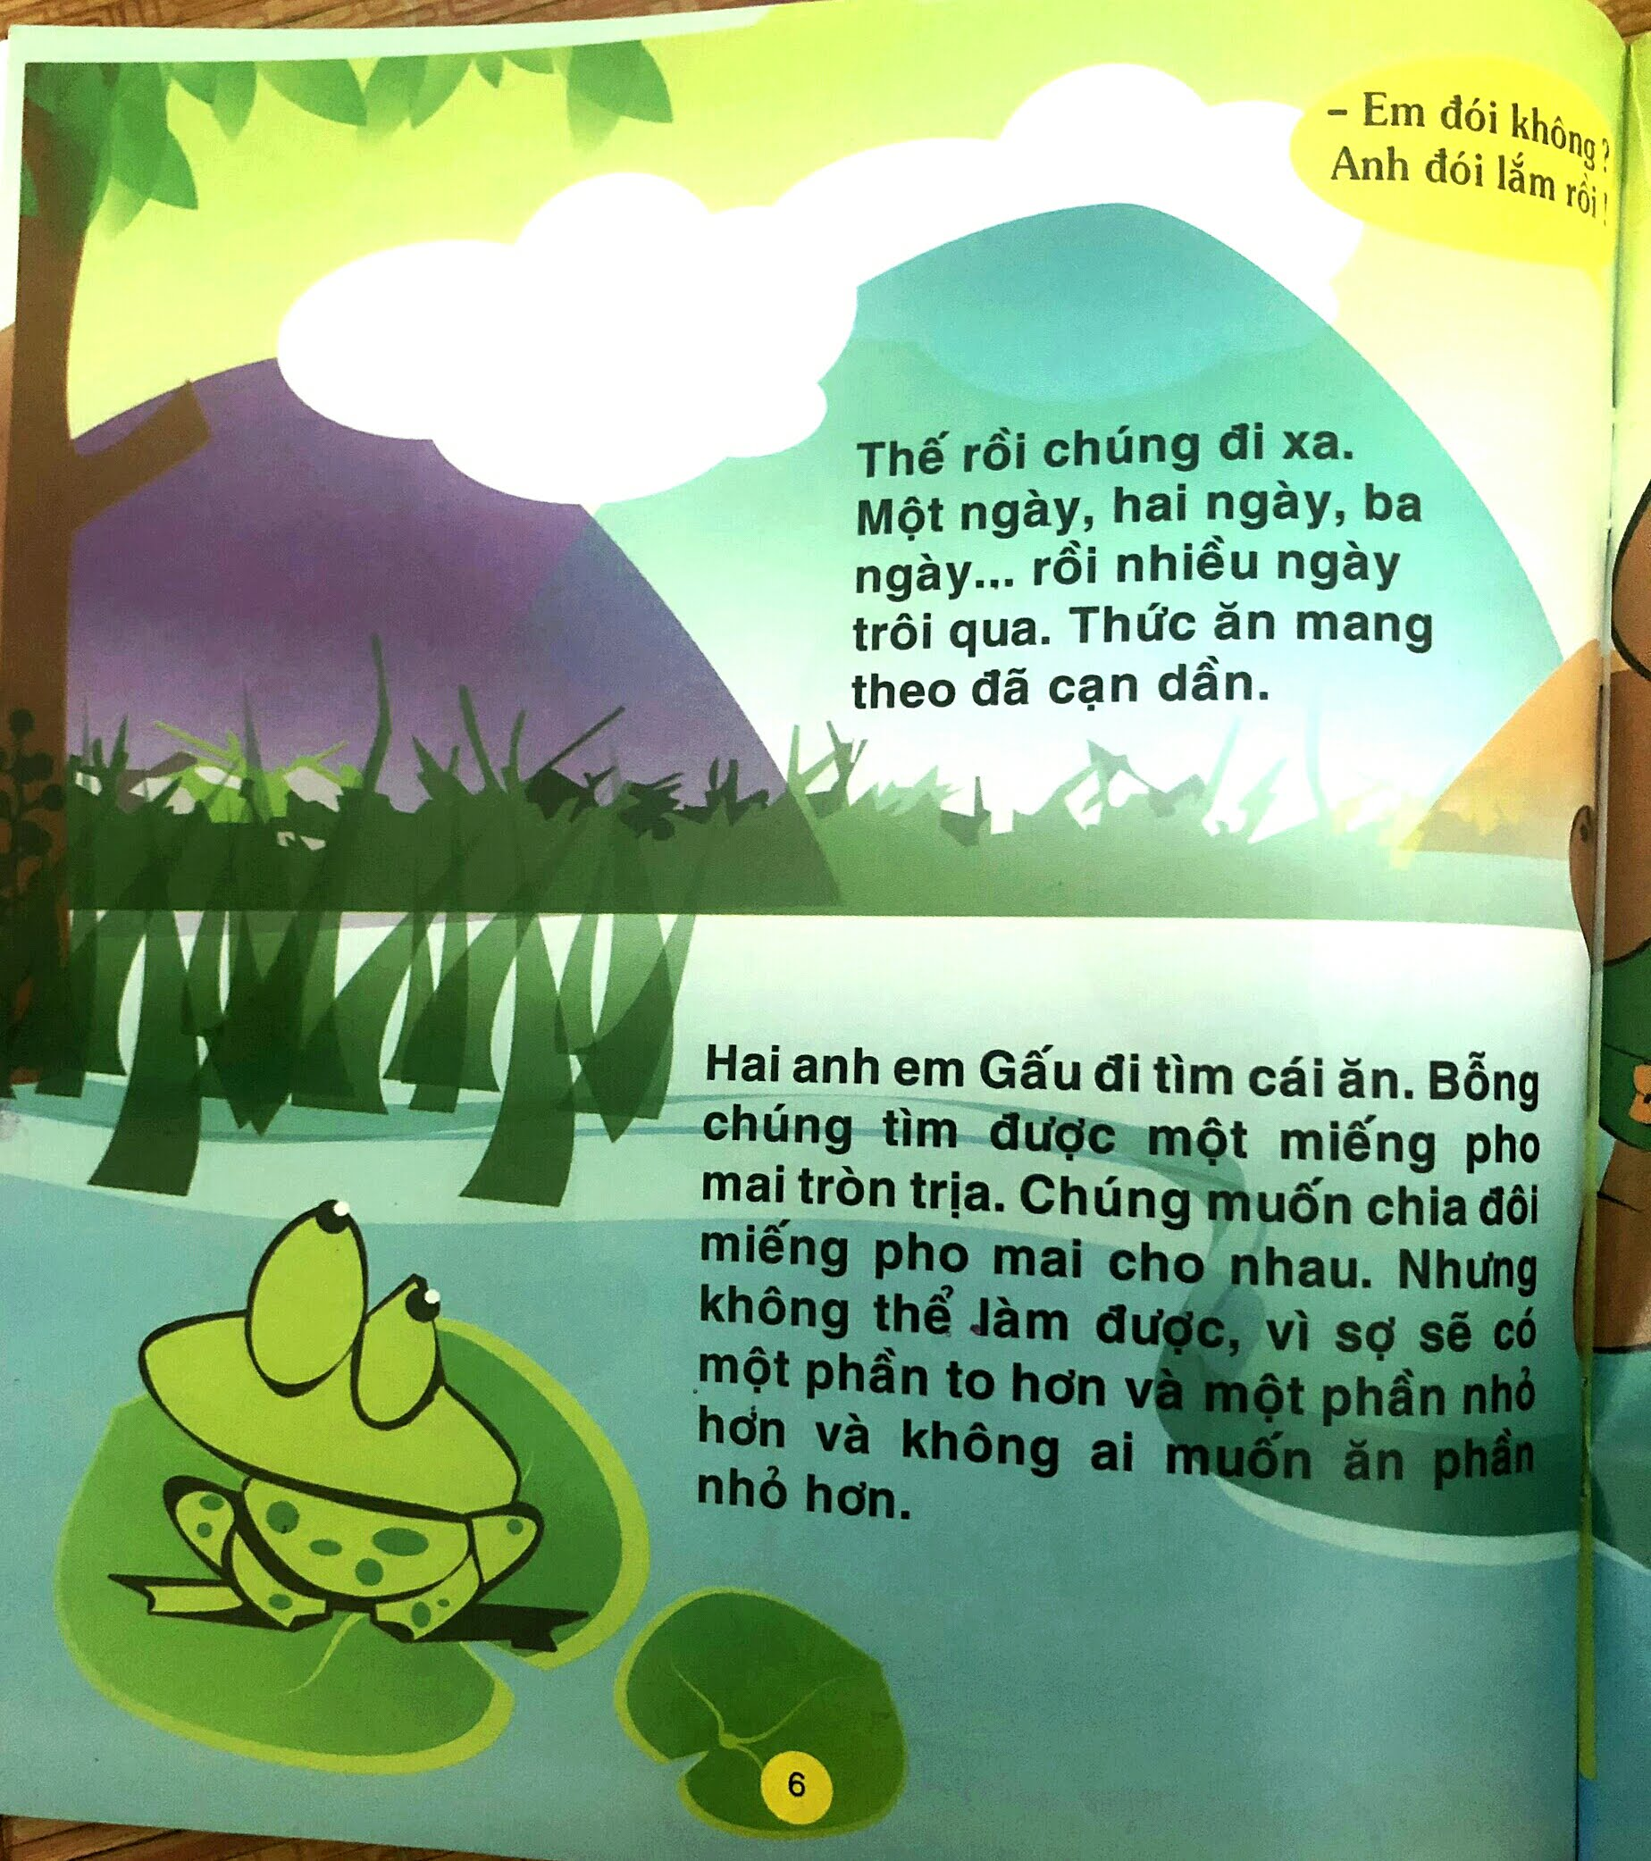
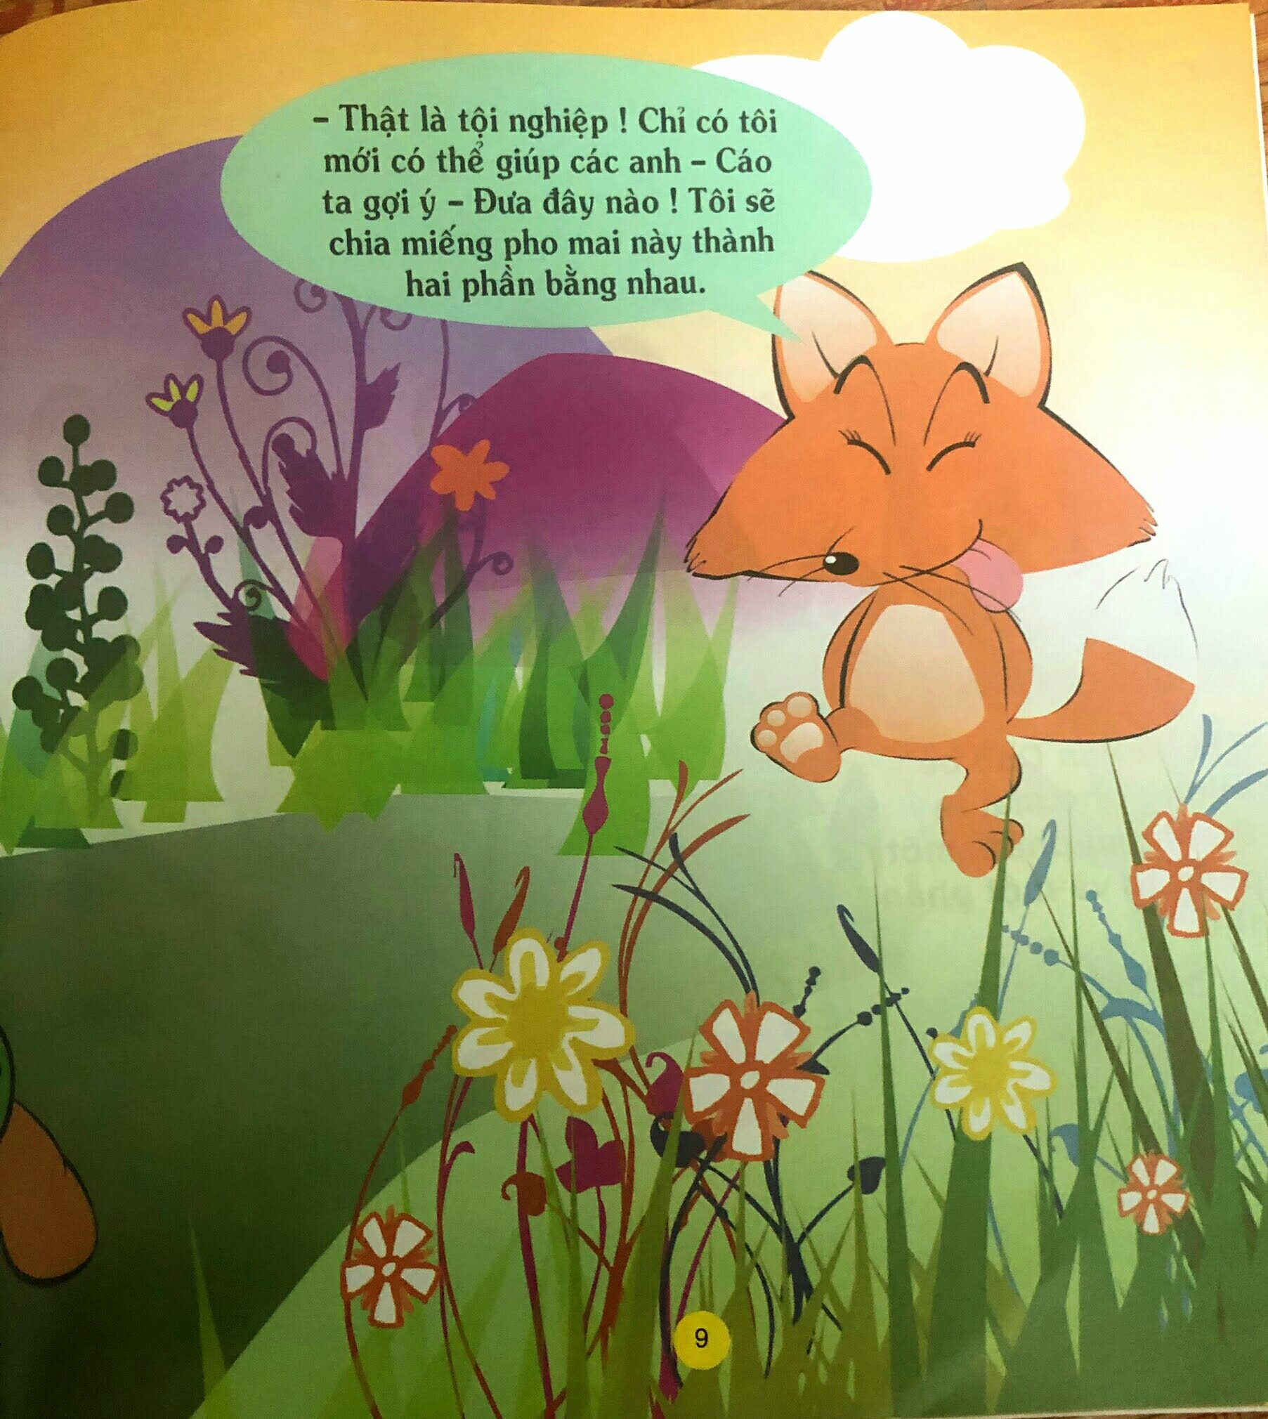
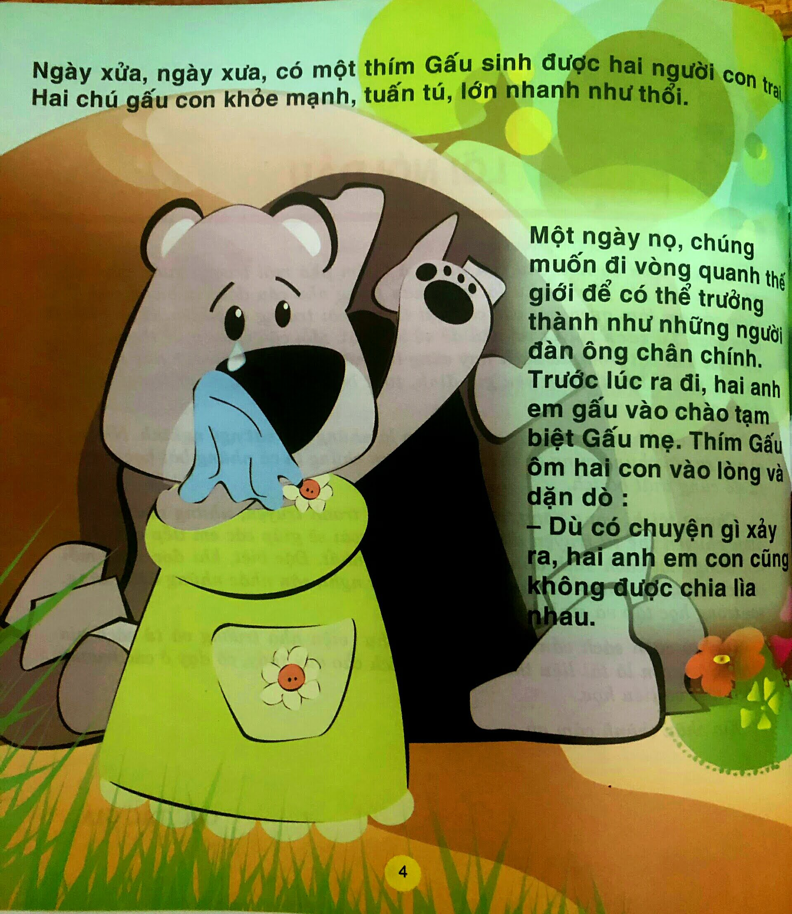
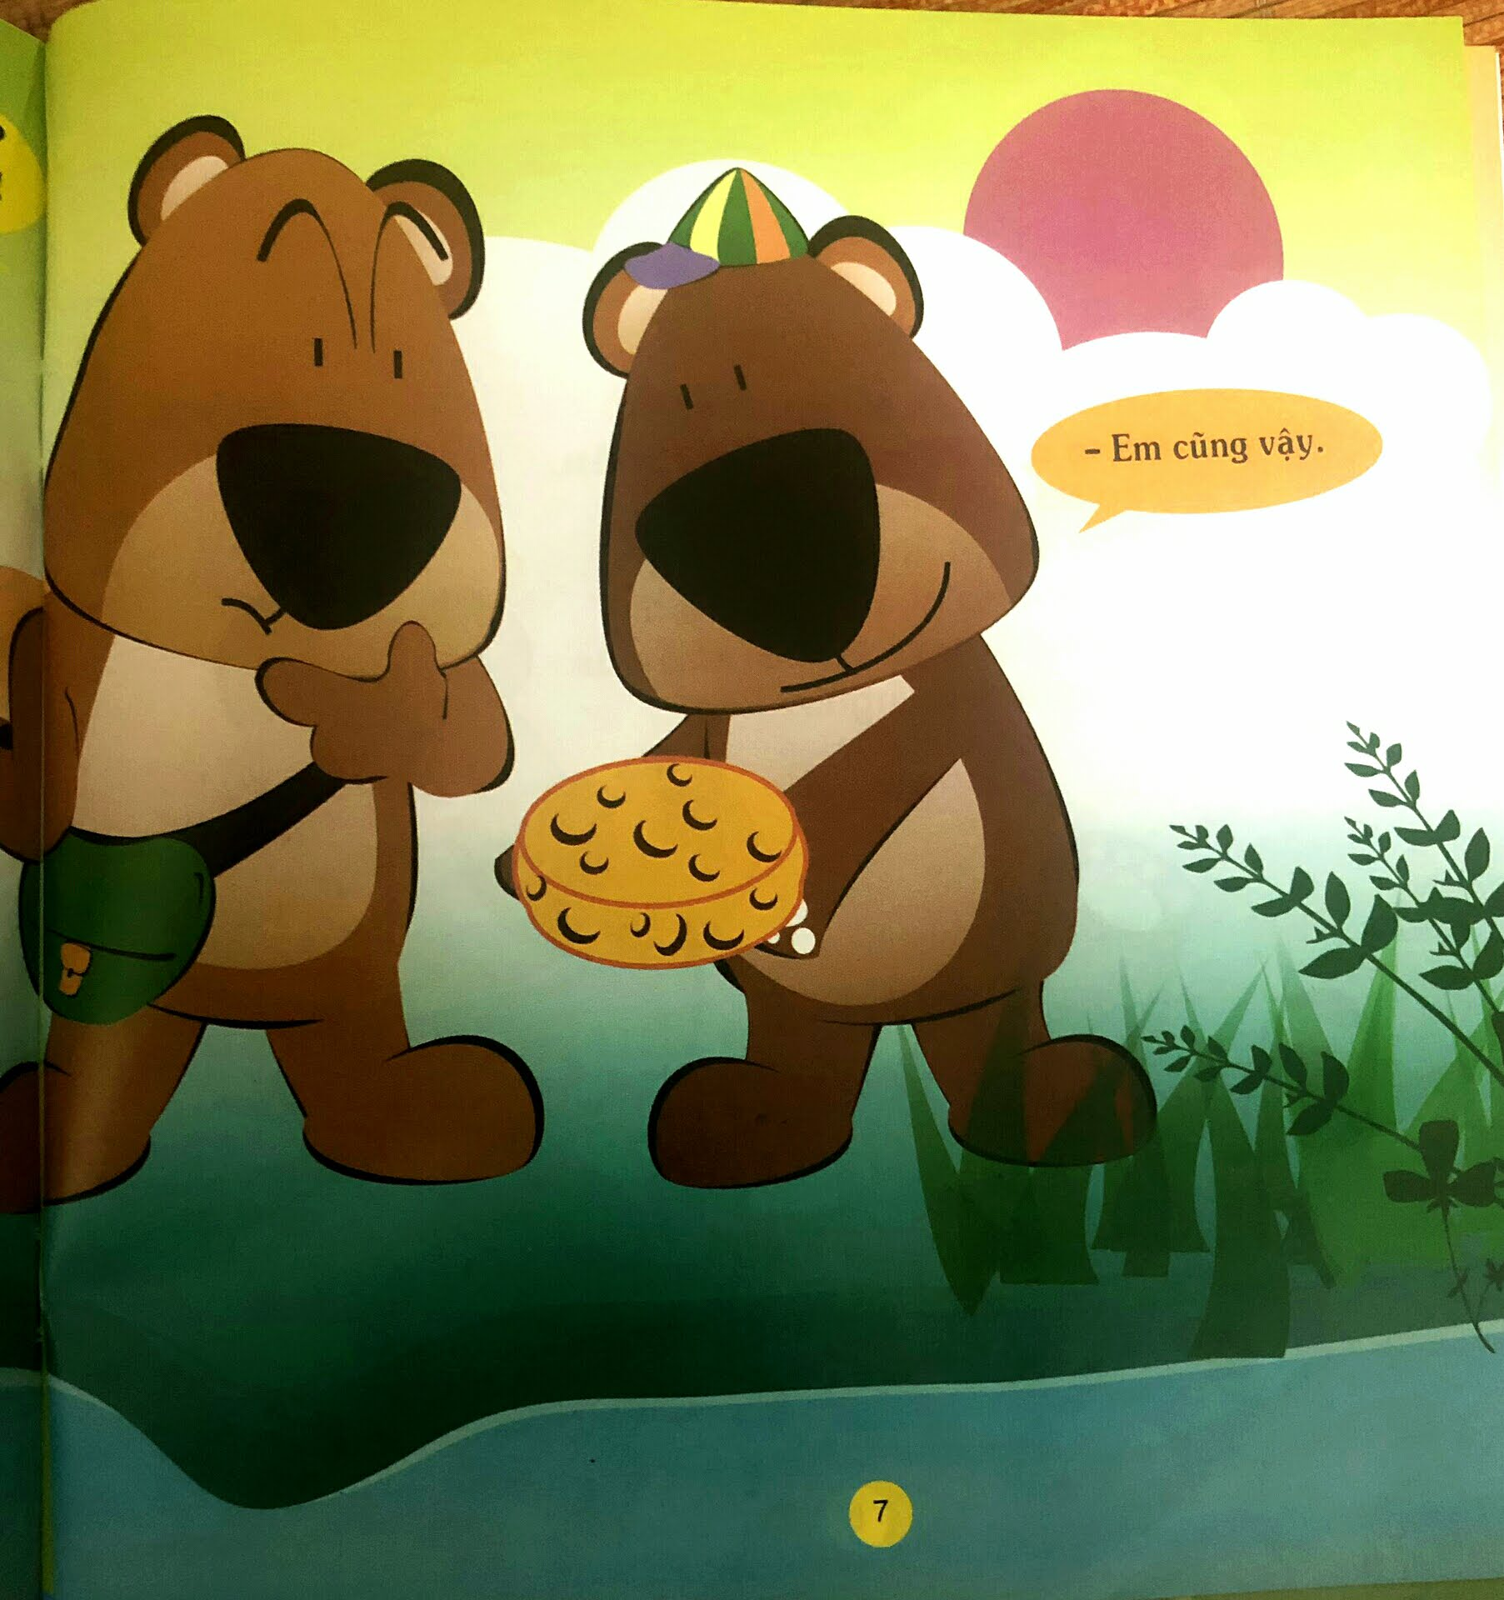
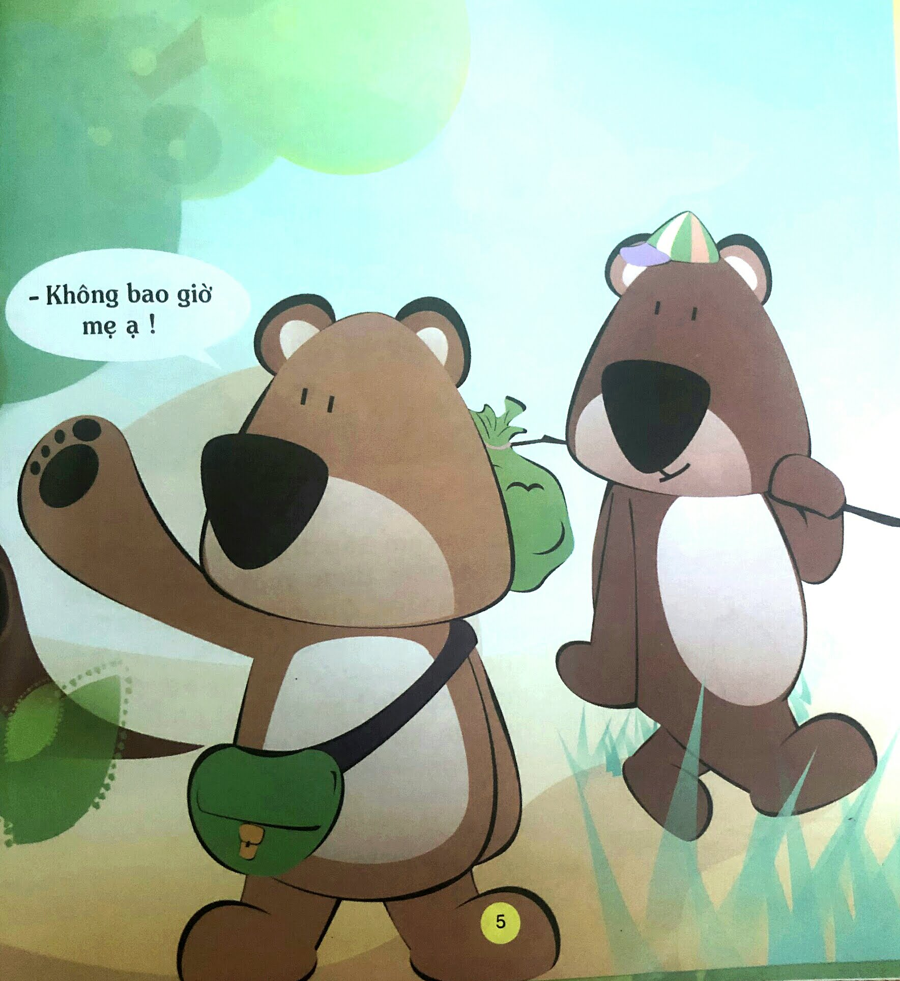
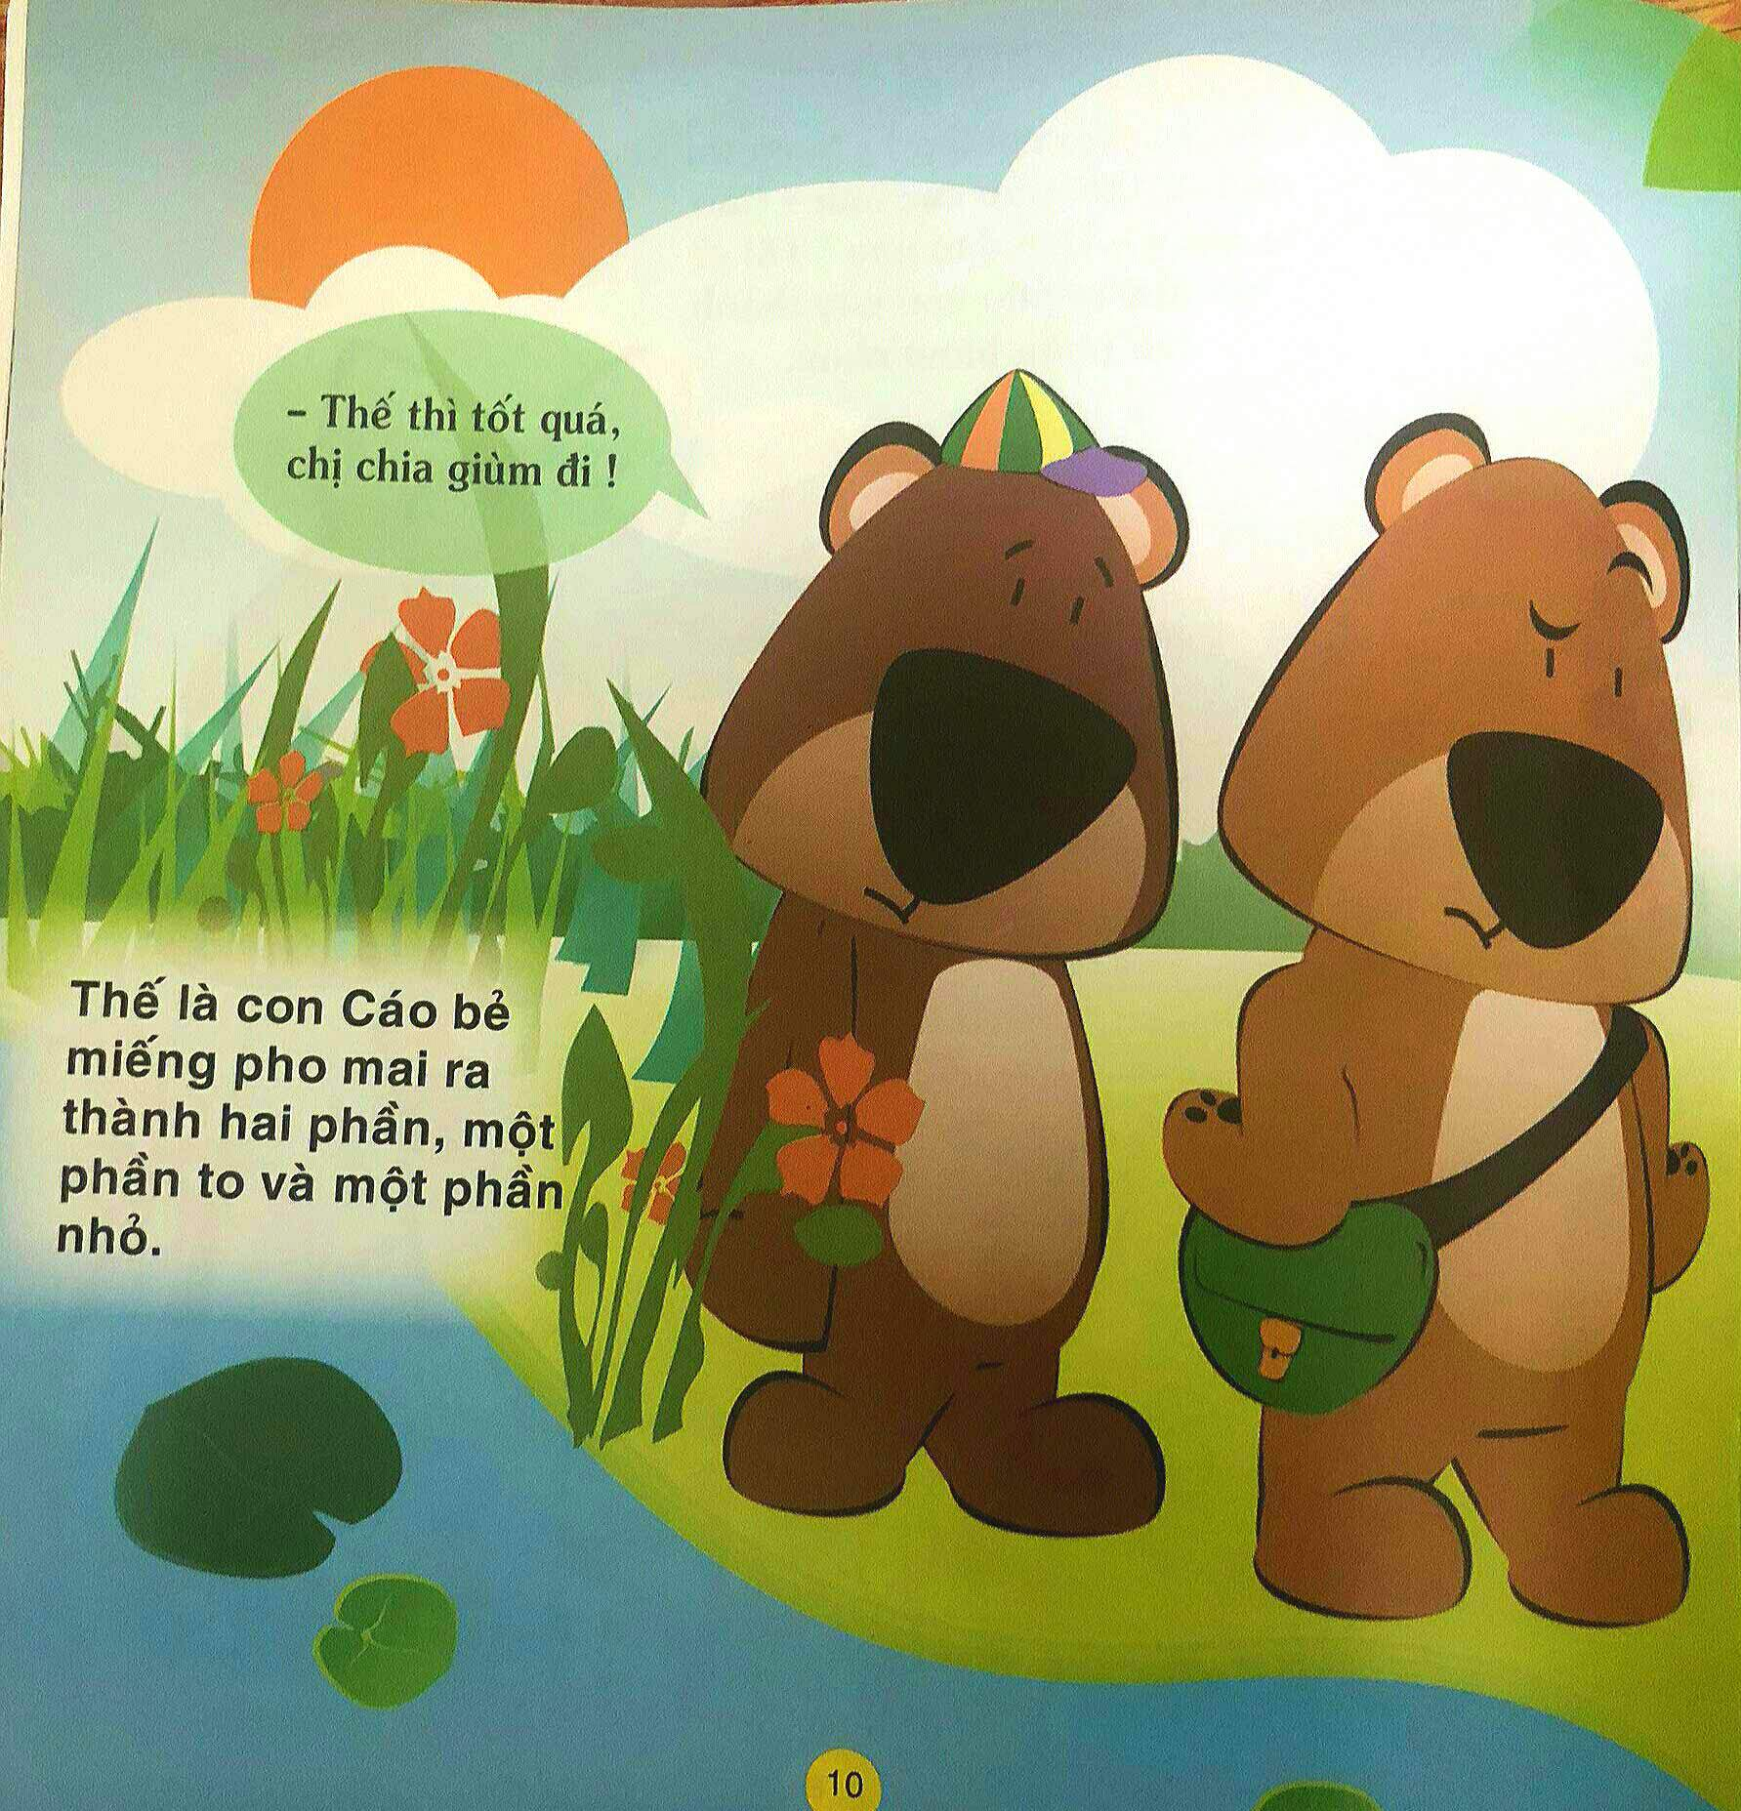
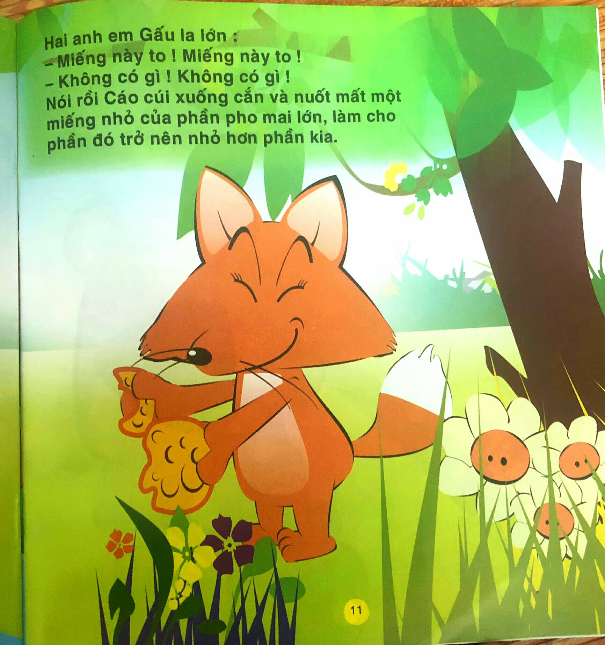

Slide 9
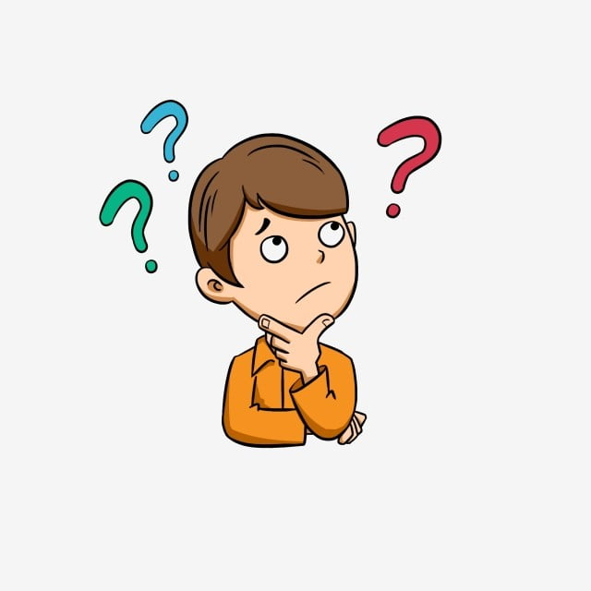
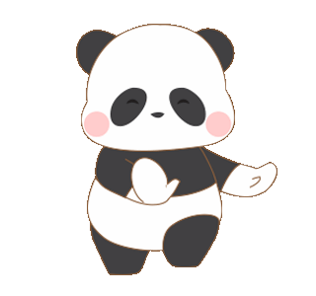
TÌM HIỂU NỘI DUNG
3. Vì sao anh em Gấu phải nhờ Cáo chia phô mai, mà không tự chia?
4. Cáo đã làm gì để mỗi phần phô mai cứ bị nhỏ dần?
1.Gấu mẹ ôm con vào lòng và dặn dò gì?
2. Hai anh em gấu có nghe lời mẹ dặn không?
5. Em hãy rút ra bài học kinh nghiệm.

Slide 10
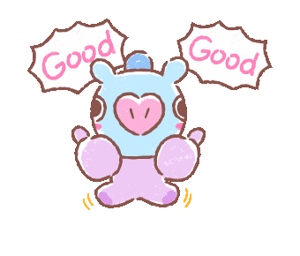
HOẠT ĐỘNG MỞ RỘNG
- Các em hãy vẽ một nhân vật em yêu thích trong cuốn sách cô vừa đọc.
- Sau đó, hãy viết 2-3 câu về bức tranh đó.

Slide 11


